Slide 1
Equipe 5: Financeiro e Pós-venda
Pagamentos, Notificações e Avaliações
Luiz Tenório, João Gabriel, Alana Brito e Ocimar Schroeder
UPE Garanhuns · Integração de Sistemas
Notes:
Somos a Equipe 5, responsável por Financeiro e Pós-venda no sistema de delivery da disciplina. Vamos mostrar o problema, a arquitetura, as decisões e como testamos e publicamos.

Slide 2
O problema
Escopo: três serviços: Pagamentos, Notificações e Avaliações
Integração: Equipe 1 (autenticação), Equipe 3 (pedidos) e Equipe 4 (logística)
Risco 1: cobrar ou estornar duas vezes
Risco 2: perder um e-mail ou evento quando algo cai
Prova: um correlation_id atravessando os três serviços nos logs
Notes:
Num delivery, o dinheiro e o pós-venda não podem falhar em silêncio. Nosso papel é cobrar, estornar, avisar e coletar avaliações, conversando com as Equipes 1, 3 e 4. O desafio é integrar tudo sem perder nem duplicar operações financeiras.

Slide 3
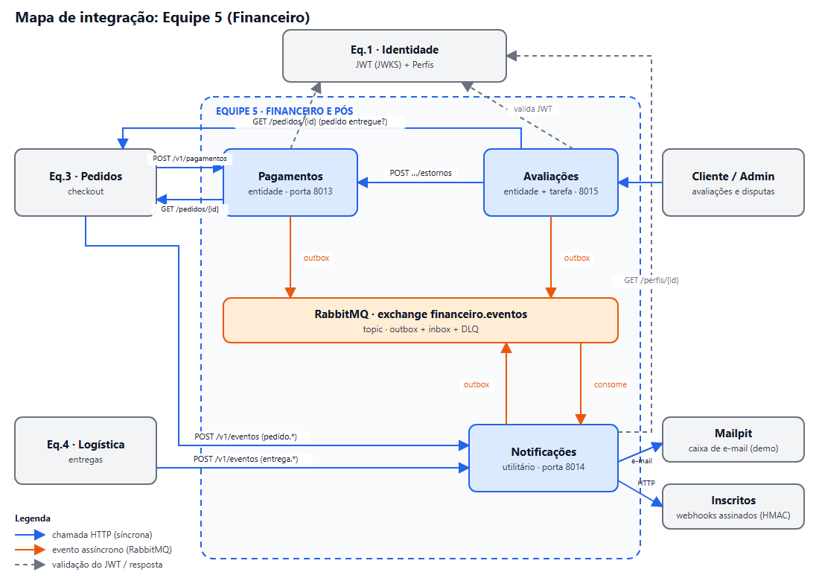
Arquitetura: mapa de integração
• HTTP: quando precisa da resposta
• RabbitMQ: efeitos colaterais
• Eventos externos entram por POST /v1/eventos
Notes:
Este é o mapa geral: as três APIs, os workers, o RabbitMQ e as equipes vizinhas. Chamadas HTTP quando precisamos da resposta; eventos no RabbitMQ para efeitos colaterais como e-mail e webhook.

Slide 4
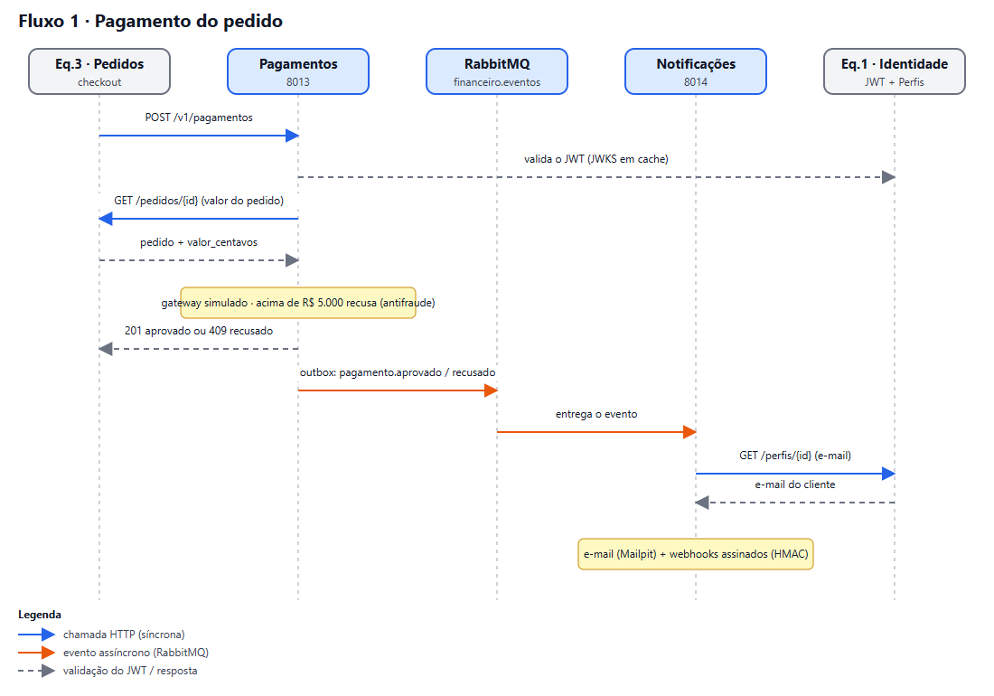
Fluxo de pagamento
• Idempotency-Key obrigatória
• Evento gravado no outbox
• E-mail enviado pelo worker
Notes:
O cliente paga, Pagamentos consulta o pedido na Equipe 3 e decide. A resposta volta na hora; o evento de pagamento aprovado vai para o outbox e depois para o RabbitMQ, e Notificações envia o e-mail.

Slide 5
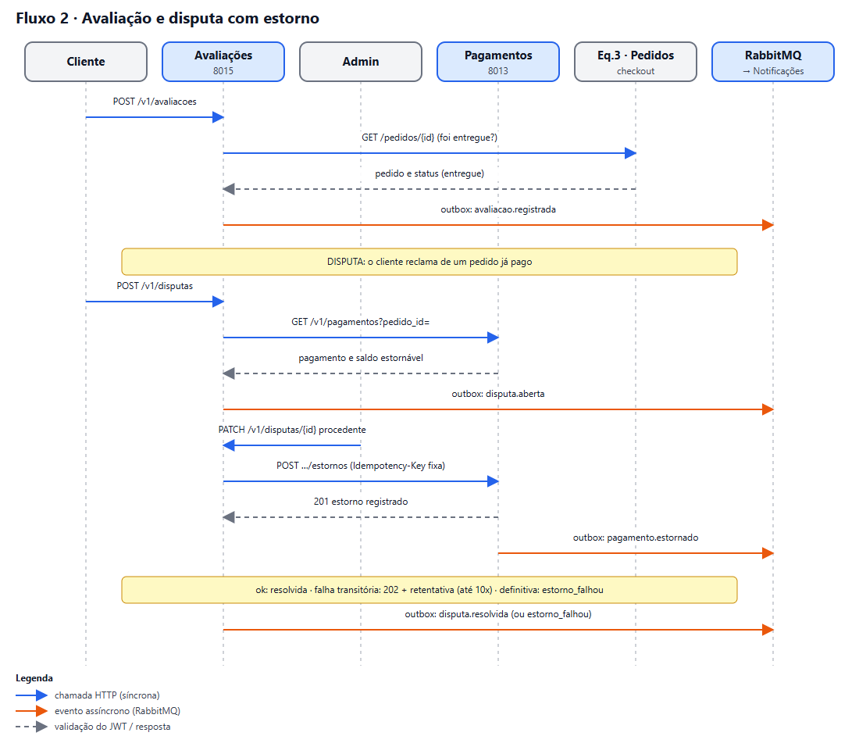
Fluxo de disputa e estorno
• Admin julga procedente
• Estorno pedido a Pagamentos
• Saga repete se falhar
Notes:
Quando o cliente abre uma disputa e o admin a julga procedente, Avaliações pede o estorno a Pagamentos. É uma saga: se o estorno falhar, ela tenta de novo depois. Tudo com o mesmo correlation_id.

Slide 6
Decisões: a base técnica
ADR 1: Python assíncrono
Escolhemos: Python com FastAPI, um framework web rápido que gera a documentação da API sozinho.
Em vez de: Go, Java (Spring Boot) ou NestJS.
Porque: O time já conhece Python, e o serviço passa mais tempo esperando (banco, internet) do que calculando.
Custo: É preciso cuidado para um código lento não travar o serviço.
ADR 2: Arquitetura hexagonal
Escolhemos: As regras de negócio no centro, sem depender de banco nem de internet. Banco, API e fila ficam em adaptadores que se encaixam em portas. No código: domínio, aplicação e adaptadores.
Em vez de: Misturar regras, banco e API no mesmo lugar.
Porque: Dá para testar as regras em segundos, sem ligar banco nem rede, e trocar o banco ou a fila sem mexer nas regras.
Custo: Mais arquivos e mais organização.
Notes:
Em cada cartão a ordem é a mesma: o que escolhemos, o que descartamos, o porquê e o custo. Python: o serviço é de espera (banco, fila, outras equipes), por isso o modelo assíncrono rende. Descartamos Go (ninguém do time usa), Spring Boot (Java gasta muita memória numa VM de 4 GB) e NestJS (não tinha o livro de referência). Hexagonal não significa seis camadas: o nome vem do desenho em hexágono (a ideia de portas e adaptadores, de Alistair Cockburn), em que o hexágono só mostra que há várias portas ao redor do núcleo. O núcleo é o conjunto das regras de negócio, que não depende de FastAPI nem de banco; o banco, a API e a fila são adaptadores que se ligam a portas. No nosso código isso aparece em três pastas (domínio, aplicação e adaptadores), mas as três pastas são a nossa organização, não a definição. Isso deixa os testes rápidos. Registrado nos ADRs 1 e 2.

Slide 7
Decisões: como os serviços conversam
ADR 3: Chamada direta ou fila
Escolhemos: Chamada direta (HTTP) quando precisa da resposta; mensagem na fila (RabbitMQ) quando não precisa esperar, como o e-mail.
Em vez de: Tudo direto (um e-mail lento travaria o pagamento) ou tudo na fila (o pagamento precisa de resposta).
Porque: Se a fila cair, o pagamento continua funcionando. As outras equipes só usam HTTP.
Custo: Dois jeitos diferentes de tratar erro.
ADR 4: RabbitMQ com novas tentativas
Escolhemos: Fila que tenta de novo as mensagens com falha (1 s, 5 s, 30 s, 2 min, 10 min) e guarda as que desistiram numa fila separada (DLQ).
Em vez de: Tentar de novo só na memória do programa, que perde tudo se ele cair.
Porque: Nenhuma mensagem se perde, e o sistema não fica tentando para sempre.
Custo: Mais filas para entender e manter.
Notes:
Regra simples: se quem chama precisa da resposta para continuar, é chamada direta (Pagamentos consulta o pedido). Se é um efeito que pode esperar (e-mail, webhook), é mensagem na fila. As outras equipes mandam eventos por POST /v1/eventos, e nós colocamos na fila; elas não precisam conhecer o RabbitMQ. As novas tentativas com espera crescente e a fila de mensagens que desistiram (DLQ) evitam perder mensagem e evitam repetir para sempre. Registrado nos ADRs 3 e 4.

Slide 8
Decisões: não perder nem duplicar
ADR 5: Outbox e inbox
Escolhemos: O evento é salvo no banco junto com a mudança (outbox) e publicado depois. Quem recebe anota o que já processou (inbox).
Em vez de: Avisar a fila direto: se o programa cair entre salvar e avisar, o evento some.
Porque: Nenhum evento se perde, e nenhum é aplicado duas vezes.
Custo: Uma tabela a mais e um processo que publica os eventos.
ADR 6: Chave de idempotência
Escolhemos: Toda cobrança leva uma chave única. Repetir a chamada devolve a mesma resposta, sem cobrar de novo.
Em vez de: Só impedir pedido duplicado (não devolve a resposta e não cobre o estorno).
Porque: Se a rede falhar e a chamada for repetida, ninguém paga duas vezes.
Custo: Lógica mais complexa de controlar a chave.
Notes:
Esse bloco é o mais ligado ao dinheiro. Outbox: gravar no banco e avisar a fila são duas operações; se uma falhar, o sistema fica inconsistente. Por isso o evento entra numa tabela na mesma transação e um processo publica depois. A inbox cobre o outro lado: a fila pode entregar a mesma mensagem duas vezes. Idempotência é repetir a operação sem mudar o resultado: mesma chave e mesmo corpo devolve a resposta gravada; mesma chave com corpo diferente dá 422; duas ao mesmo tempo, a segunda recebe 409. Registrado nos ADRs 5 e 6.

Slide 9
Decisões: segurança e reuso
ADR 8: Token JWT
Escolhemos: Cada serviço confere o token (o crachá do usuário) com a chave pública da Equipe 1. Os processos internos usam um token próprio.
Em vez de: Perguntar à Equipe 1 a cada chamada, ou dividir uma senha secreta com ela.
Porque: É rápido e continua funcionando por um tempo se a Equipe 1 cair.
Custo: Depende de a Equipe 1 publicar a chave (hoje usamos o mock dela).
ADR 7: Biblioteca compartilhada
Escolhemos: Uma pasta comum com o código técnico dos três serviços: logs, erros, segurança.
Em vez de: Copiar o mesmo código em cada serviço.
Porque: Uma correção feita uma vez vale para os três.
Custo: Os três serviços ficam ligados à mesma biblioteca.
Notes:
Token JWT é como um crachá: a Equipe 1 emite, e cada serviço confere sozinho com a chave pública, sem ligar para ela a cada chamada. Os processos internos (workers) usam um token próprio, porque não há usuário logado. Ponto de atenção, a dizer com franqueza: a Equipe 1 ainda não publicou essa chave, então hoje validamos com o mock. A biblioteca compartilhada só tem código técnico, nunca regra de negócio. Registrado nos ADRs 8 e 7.

Slide 10
Decisões: onde roda e como decidimos
ADR 9: Uma máquina virtual
Escolhemos: Uma VM na Azure com Docker Compose e HTTPS pelo Caddy.
Em vez de: Um serviço de nuvem para cada serviço, ou Kubernetes.
Porque: Cabe no crédito de estudante e é o mesmo ambiente do desenvolvimento.
Custo: Se a VM cair, tudo cai. O deploy ainda não foi feito.
Critério de todas as decisões
Escolhemos: Só usar o que resolve um problema real dos nossos três serviços.
Em vez de: Usar toda tecnologia da ementa.
Porque: Cabe na máquina, no time e no prazo.
Custo: O que ficou de fora pode ser reaberto se precisar (próximo slide).
Notes:
Uma VM única porque separar cada serviço na nuvem sairia mais caro (três bancos e uma fila pagos à parte). A VM é criada por script e o deploy é um comando por SSH. Importante: o deploy na Azure ainda não foi feito; a infraestrutura, o Caddy, o CI e o guia de deploy estão prontos. O cartão da direita resume o raciocínio: todas as decisões respondem à pergunta 'isso resolve um problema real nosso?'. Registrado no ADR 9.

Slide 11
O que ficou de fora e por quê
API Gateway, rate limit e service mesh: um porteiro central, um limite de chamadas e uma rede de controle entre serviços. Com 3 serviços, o Caddy direciona e cada serviço confere o token.
gRPC e GraphQL: outros formatos de API. As outras equipes combinaram REST e JSON, então trocar só nos isolaria.
Kafka, CDC e CQRS: ferramentas para volume enorme de dados. O nosso é baixo; o RabbitMQ e o outbox bastam.
Kubernetes e Terraform: gerenciam muitos servidores. Temos uma VM criada por script.
Prometheus: painel de métricas e alertas. Os logs com correlation ID e o Jaeger já provam a integração.
Notes:
Avaliamos várias tecnologias da ementa e só adotamos o que resolve um problema real dos três serviços. Cada item deixado de fora foi uma decisão consciente, registrada no ADR 10, e pode ser reaberta se a necessidade aparecer. Se perguntarem, em uma frase cada: gateway é um porteiro central; rate limit limita chamadas por minuto; service mesh controla a rede entre muitos serviços; gRPC e GraphQL são outros formatos de API; Kafka guarda histórico de mensagens em volume gigante; CDC transforma mudanças do banco em eventos; CQRS separa o modelo de gravar do de consultar; Kubernetes gerencia muitos servidores; Terraform descreve a infraestrutura em código; Prometheus coleta métricas.

Slide 12
Testes e cobertura
Camadas: unitários, integração (Postgres e RabbitMQ reais), API e e2e
Mínimo exigido: 75% de cobertura por componente; o CI falha abaixo disso
Estático: ruff e mypy --strict
Contratos: OpenAPI e AsyncAPI verificados contra o código (sem drift)
Cobertura atual: a preencher a partir do CI
Notes:
Testamos em camadas: unitários no domínio, integração com Postgres e RabbitMQ reais, API e ponta a ponta. A cobertura mínima exigida é de 75% por componente. O percentual atual de cada um ainda vamos preencher a partir do CI.

Slide 13
CI/CD
CI: por componente: lint, tipos, testes (mínimo de 75%), contratos e build Docker
E2E: stack com mocks no Compose, coleção Postman (Newman) e schemathesis
CD: push na main: imagens no GHCR e deploy na VM por SSH
Verificação: smoke test depois do deploy
VM: Azure for Students com HTTPS pelo Caddy
Notes:
A cada pull request o CI roda lint, tipos, testes com cobertura, contratos, build das imagens e um e2e com Newman e schemathesis. Cada merge na main publica as imagens no GHCR e atualiza a VM por SSH, com smoke test no final.

Slide 14
Obrigado
• Documentação: README, ADRs, diagramas e roteiro da demo
• Perguntas?
Notes:
Resumindo: três serviços integrados, com decisões registradas, testes, CI/CD e a integração provada pelos logs com correlation ID. Abrimos para perguntas.

